Slide 1

Parma-Genoa
11^ Giornata Serie A Enilive 2024/2025
Stadio Ennio Tardini
Lunedì 4 Novembre 2024 – Ore 18:30
INFO
TIFOSI OSPITI

Slide 2

BIGLIETTI
I titoli di ingresso del Settore Ospiti dello stadio Ennio Tardini sono in vendita sul circuito Vivaticket (on line e punti vendita) esclusivamente ai non residenti nella Regione Liguria titolari di Fidelity Card del Genoa Cfc, come stabilito dai provvedimenti delle autorità competenti.
I biglietti del Settore Ospiti sono disponibili dalle ore 11 di lunedì 28 ottobre alle ore 19 di domenica 3 novembre.

Slide 3
I tagliandi del Settore Ospiti hanno il prezzo unico di 20 Euro, a cui va aggiunto 1:50 Euro di commissioni di servizio.
Per il loro acquisto on line sul circuito Vivaticket è attiva una pagina esclusivamente dedicata.

Slide 4
SETTORE OSPITI
La capienza del Settore Ospiti dello stadio Tardini è di 3.500 posti. L’accesso al settore, che è inserito nel lato Sud dell’impianto, è in Via Puccini. I cancelli del Settore Ospiti apriranno alle ore 16:30.

Slide 5
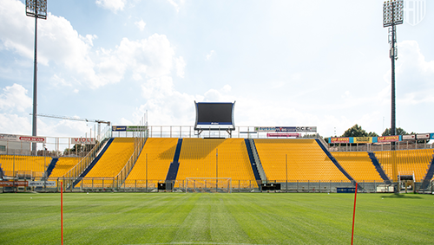

Slide 6
PARCHEGGIO OSPITI
Lo stadio Tardini, inserito nel contesto urbano del centro storico di Parma, non è dotato di parcheggi dedicati alle autovetture private.
Al fine di garantire la massima fruibilità dell’impianto alla tifoseria ospite è predisposto il servizio ‘bus navetta’ gratuito con scorta delle forze dell’ordine e viaggi di andata e ritorno (fine partita) che permetteranno ai sostenitori del Genoa di giungere direttamente all’ingresso del Settore Ospiti in comodità e in sicurezza.

Slide 7
E’ necessario arrivare a Parma dall’Autostrada A1 e uscire al casello di ‘Parma’. Qui vicino sarà a disposizione l’ampio parcheggio denominato Scambiatore Nord, che si trova immediatamente sulla destra in Viale delle Esposizioni (alle spalle del ristorante ‘Roadhouse’), base di partenza e arrivo del servizio ‘bus navetta’.
COORDINATE GPS PARCHEGGIO SCAMBIATORE NORD: 44°50'13.0"N 10°20'16.3"E
Chi arriva in pullman verrà condotto direttamente sul Settore Ospiti.

Slide 8
